Slide 1
Modelování společenských jevů
VIKBB66
Michal Černý

Slide 2
Jak modelovat společnost?
Společnost obecně je systém se zpětnou vazbou.
Je to systém nelineární s nedeterministickými prvky.
Efekt motýlích křídel.
Různé strategické možnosti:
  Společnost jako soubor jednotlivých prvků (definujeme prvky a jejich interakci)
  Společnost jako kontinuum (to nějak musíme popsat, musíme popsat okolí takového systému)
Odkud brát předpoklady? Asi ze sociologie a psychologie.
Teorie her jako nástroj pro modelování optimálních strategií. Je výhodné být dobrý.

Slide 3
Využití
Předvídání revolucí a dalších makrosociálních jevů
Modelování spolupráce a jejich forem
Různé analýzy pro konkrétní opatření
Sociální inženýrství
….

Slide 4
Problémy
Je model adekvátní?
Jak moc musí být model komplexní?
Známe všechny proměnné?
Pokud je systém stochastický nedá se říci, jak situace přesně dopadne.
Pokud funguje teorie chaosu a má velký vliv je modelování skoro k ničemu.
Je správné manipulovat se společností?

Slide 5
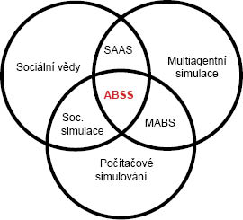
Multiagentní sociální simulace
Východiska:
  Autonomní interagující prvky
  Důraz na emergenci, tedy jevy, které souvisí s chováním celého systému
Oblasti využití: modelování chování trhů, toky informací, etnocentrismus, pohyb lidí, šíření jazyka či náboženství, simulace rizik ve firmě.
Možnosti vědeckého využití: porozumění, predikce, zkoumání
Vyzkoušejte si: https://ccl.northwestern.edu/netlogo/

Slide 6
Dotazy, připomínky, komentáře…

